Slide 1
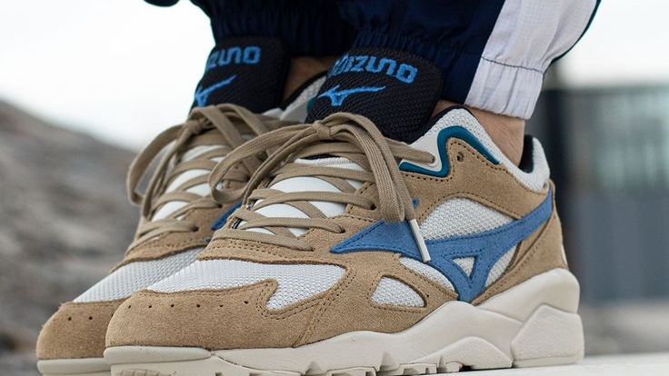
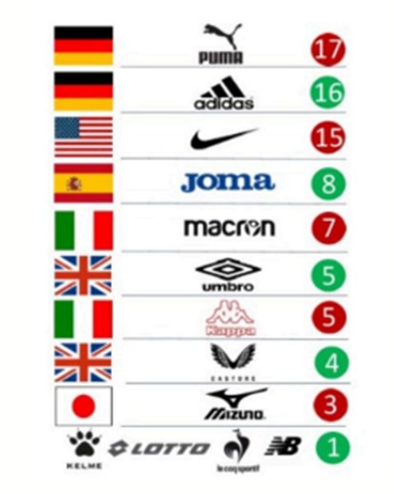

Analisi produzione scarpe sportive mizuno
Anno 2024/2025 tra i primi 10 marchi sportivi nel mondo

Slide 2
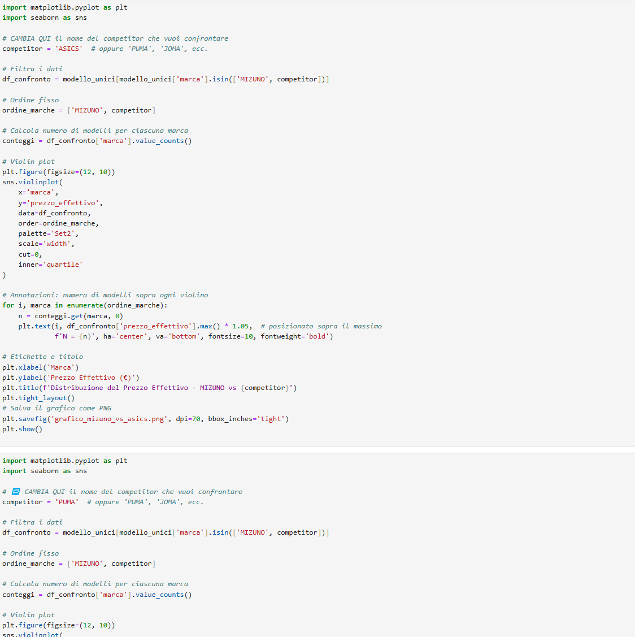
*Le categorie valgono per tutte le marche prese in considerazione
- Categoria (sport di riferimento del modello di scarpa)
FONTI E DATI RACCOLTI PER OGNI BRAND
- Taglia (da 35 a 52.5)
- Genere (Uomo, Donna, Unisex)
- Modello (più di 150 articoli disponibili)
- Colori
- Collezione(primavera/estate)
Fonti: sito ufficiale Zalando
https://www.zalando.it/donna-home/

Slide 3
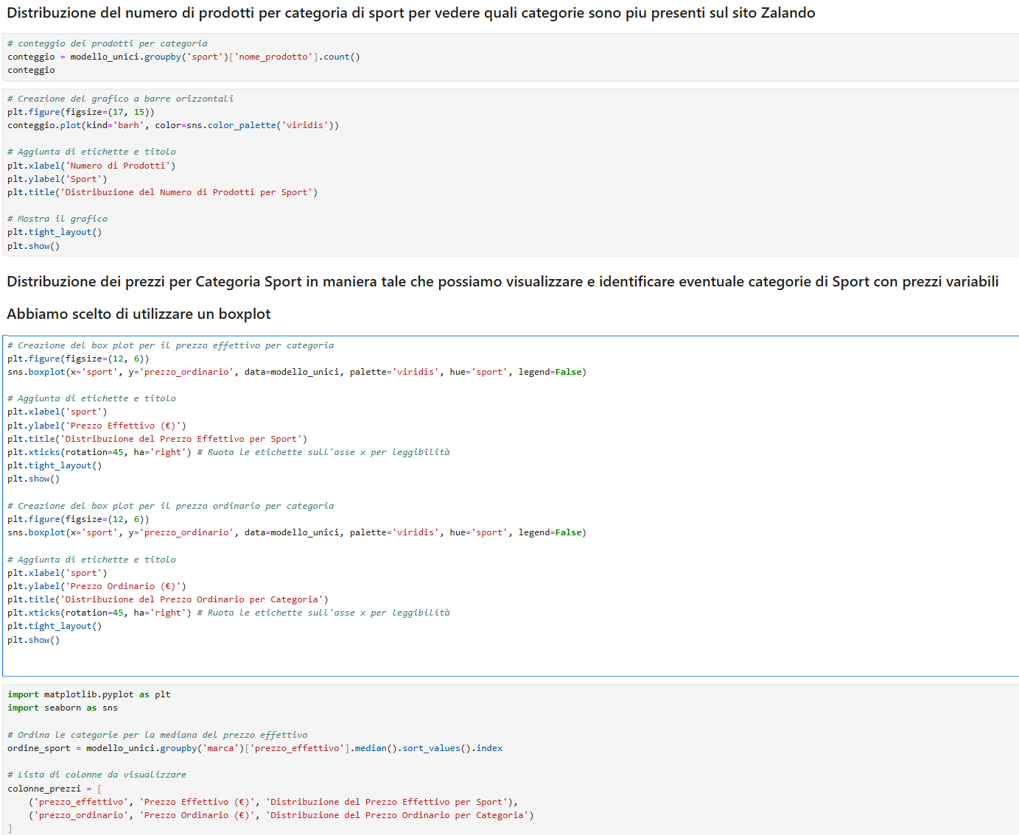




- Under Armour (STATI UNITI)
- Puma(GERMANIA)
- New Balance(STATI UNITI & UK)
- Asics (GIAPPONE)
Questi sono i competitor più rilevanti che abbiamo scelto per condurre la nostra analisi comparativa dei risultati. L'obiettivo è quello di individuare un valore di riferimento intermedio, che ci consenta di identificare le aree di miglioramento e consolidare gli aspetti già performanti.
I competitor più importanti per noi

Slide 4
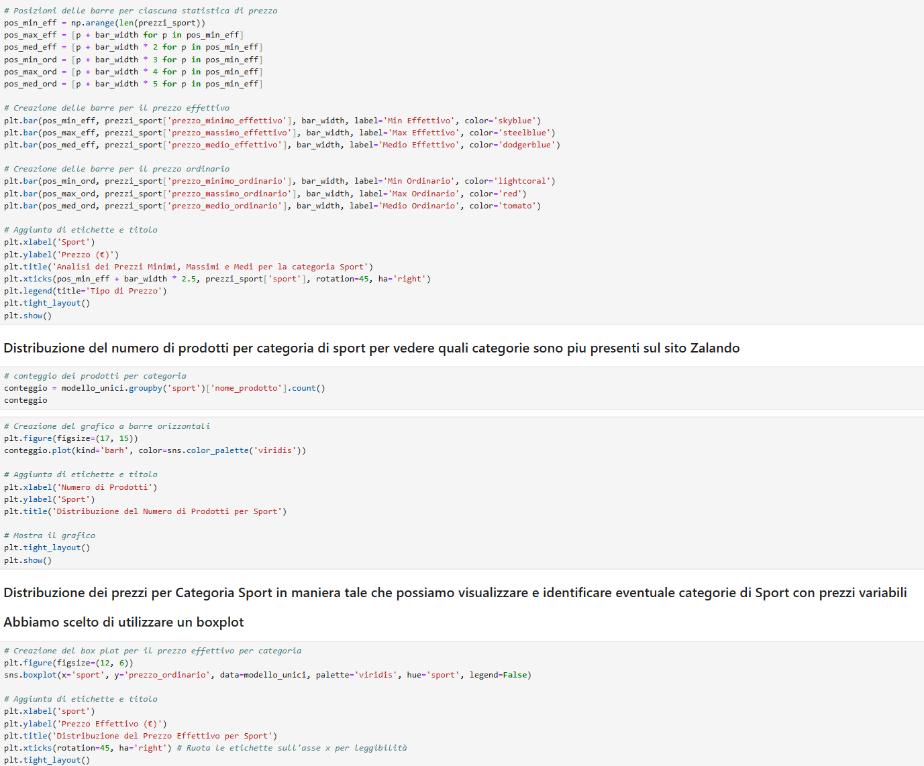
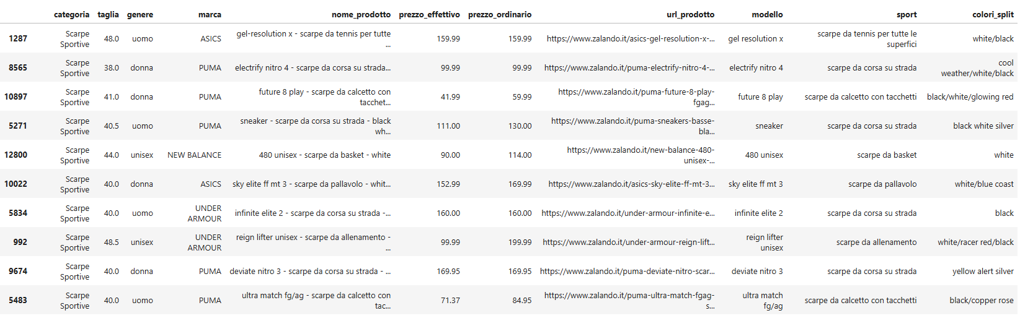
Scraping
Creazione del database
Pulizia del database
Divisione in categorie, taglie, colori…
Analisi
Creazione dei grafici
FASI
DI LAVORAZIONE

Slide 5
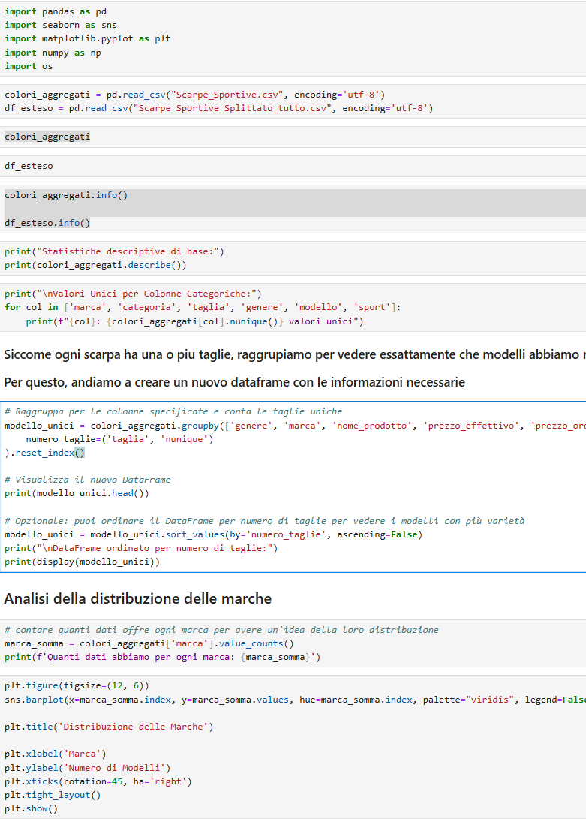
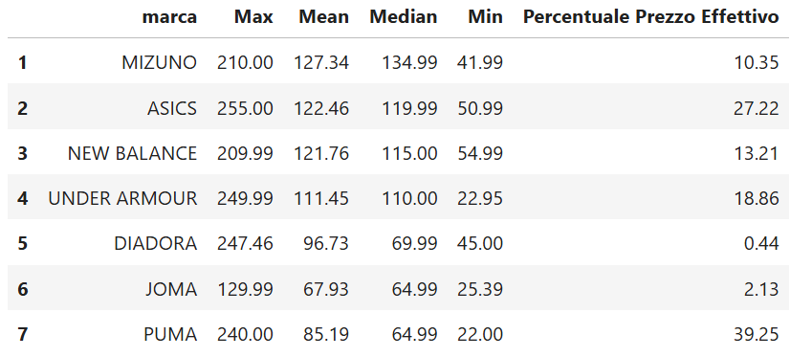
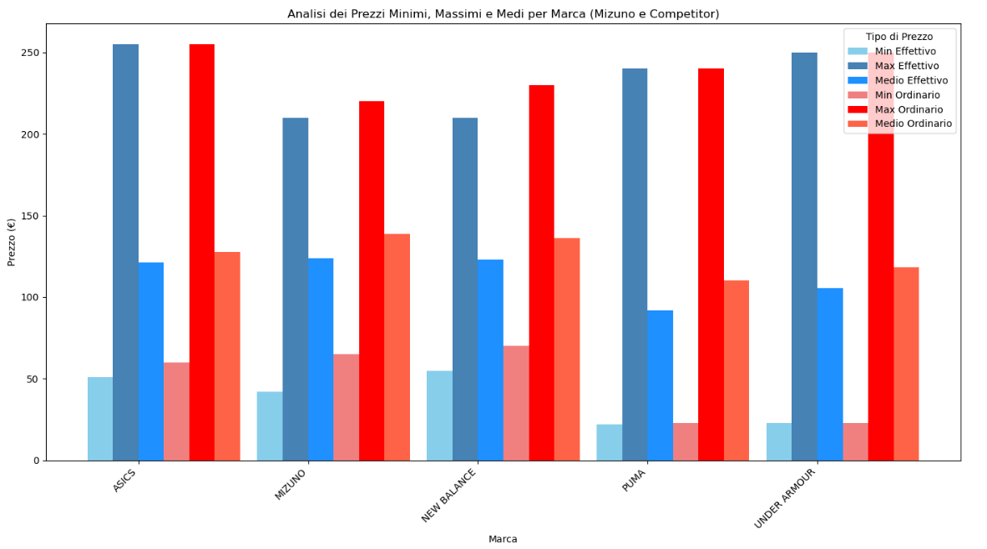
STATISTICHE GENERALI DEI PREZZI PER OGNI BRAND

Slide 6
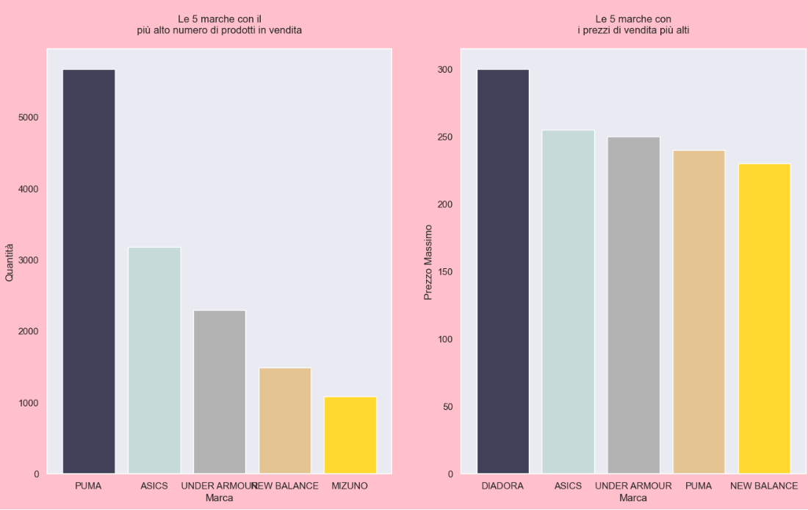
Classifica dei 5 brand che producono di più
Classifica dei brand con i prezzi più alti

Slide 7
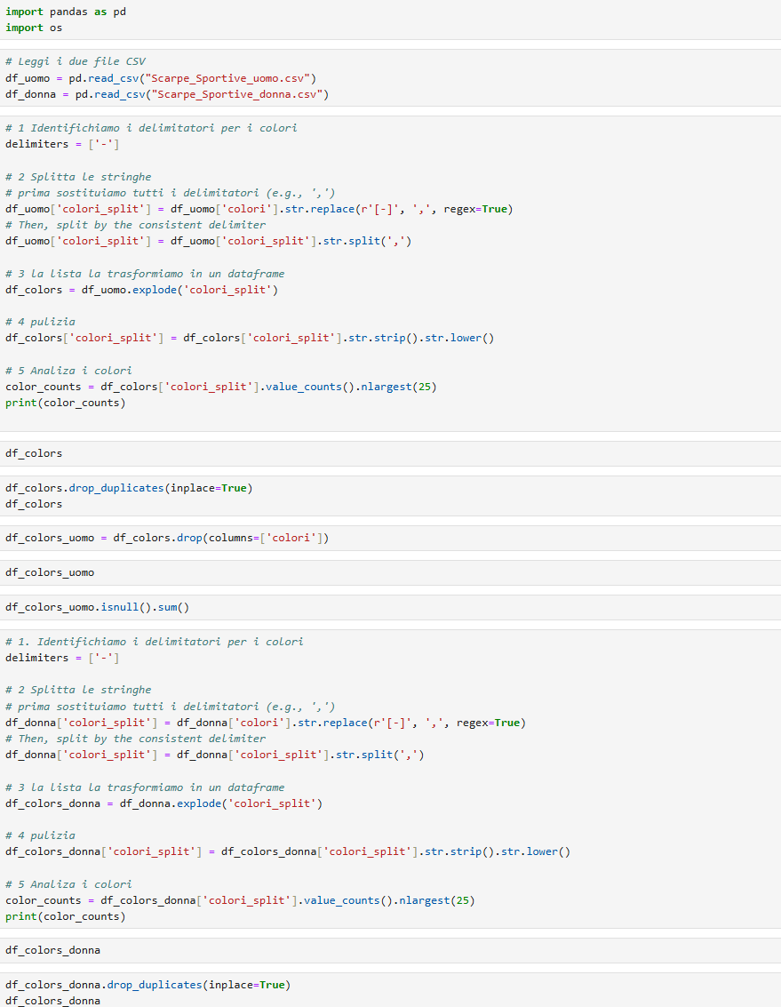
ANALIZIAMO I PREZZI

Slide 8
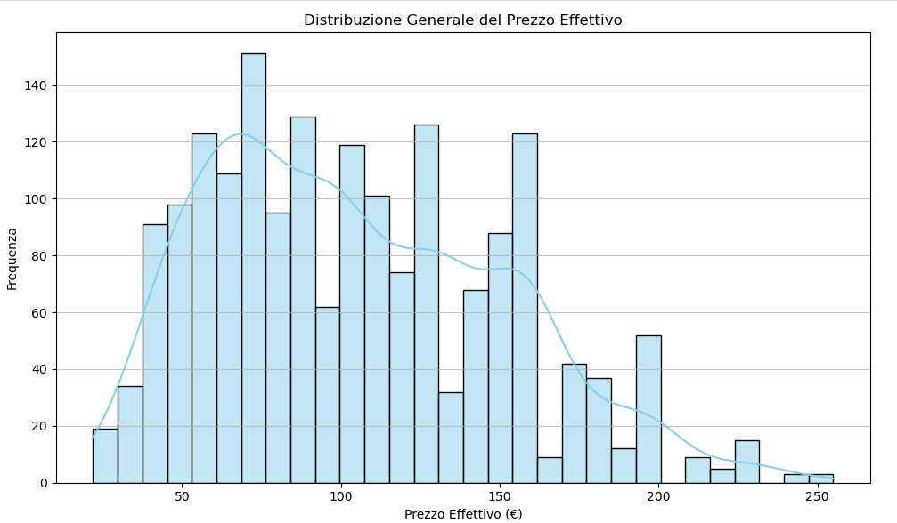
Distribuzione di prezzi per numero di modelli
modelli

Slide 9
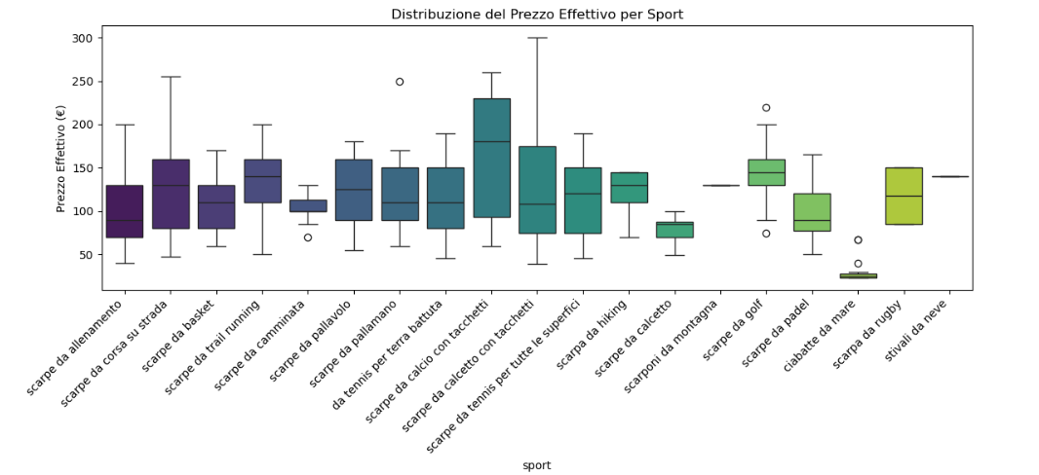
Range di prezzo effettivo per ogni categoria sportiva

Slide 10
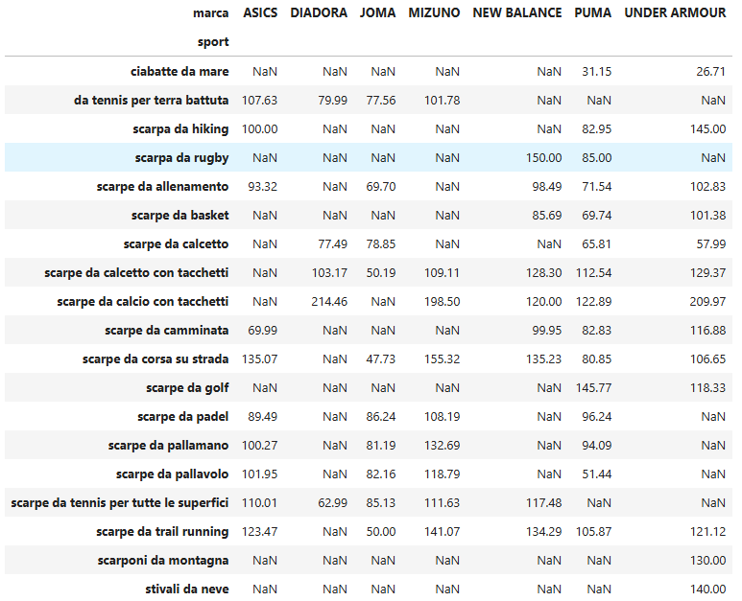

Slide 11
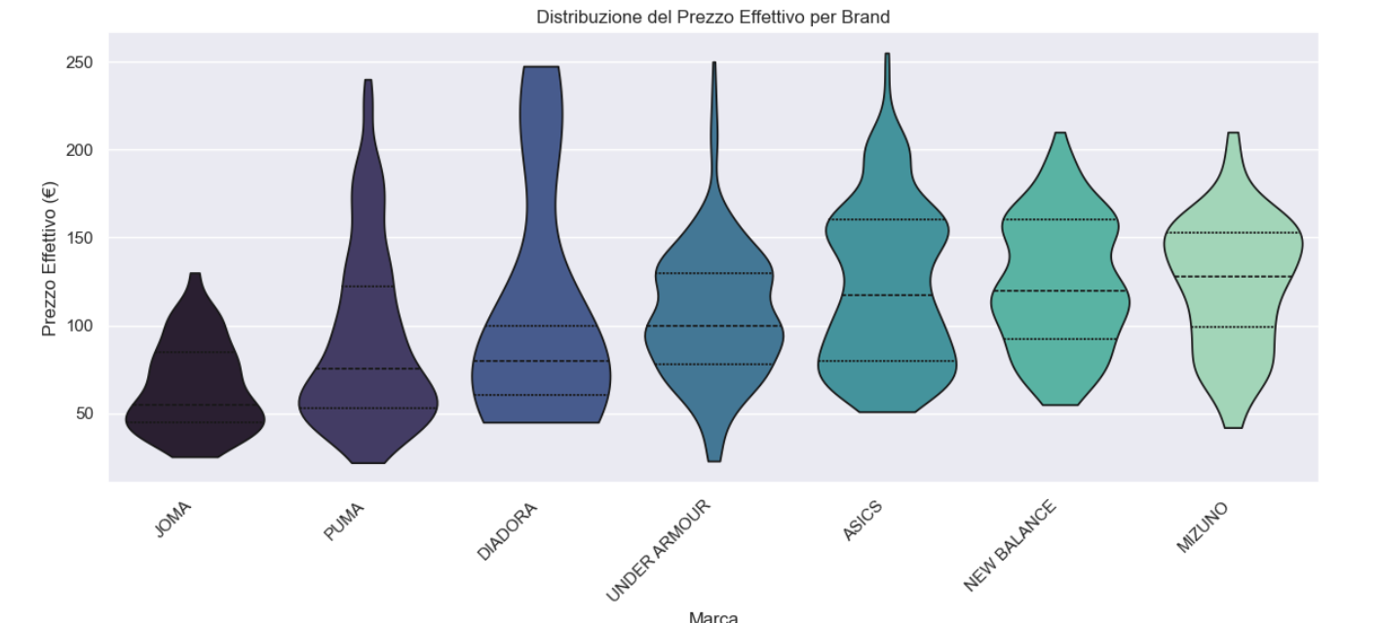
Da questo grafico possiamo vedere la densità di prezzi di ogni brand.
La Mizuno ha una densità maggiore nei prezzi alti.

Slide 12
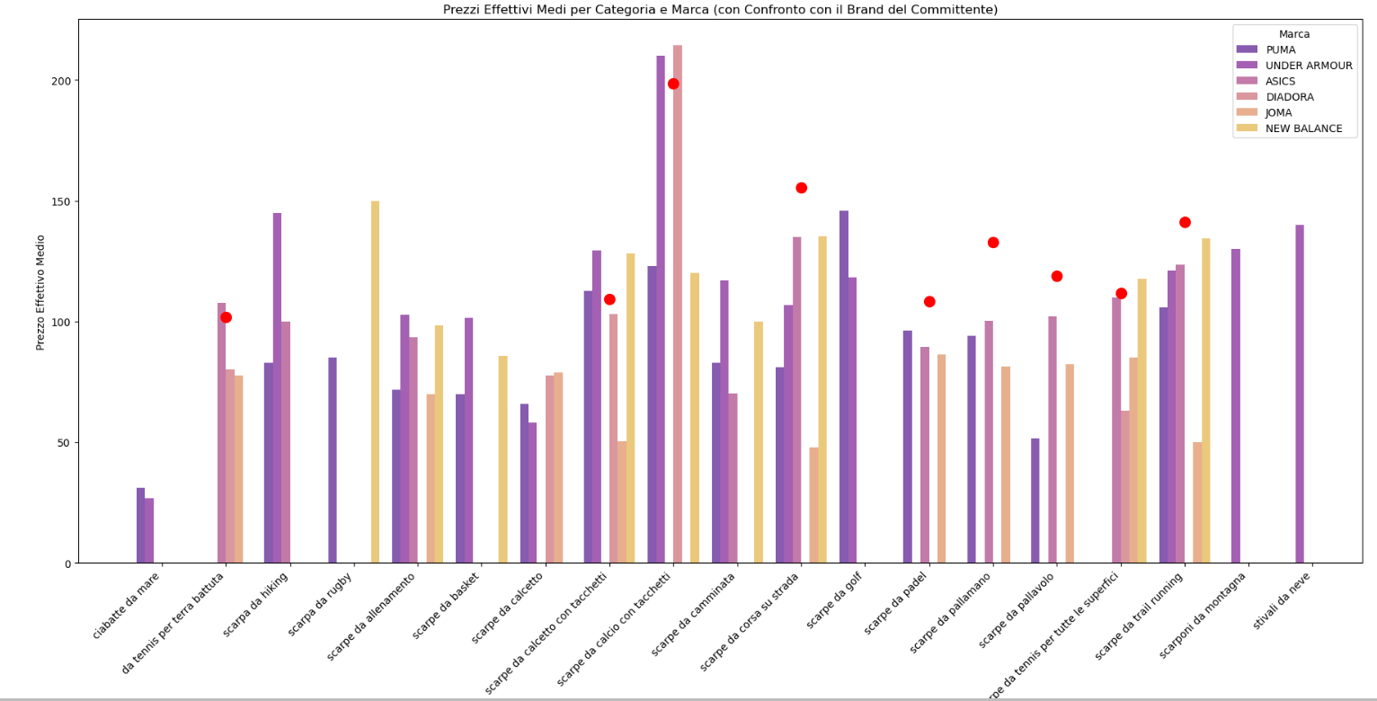
Possiamo controllare come ci posizioniamo in confronto ai prezzi dei competitor

Slide 13
ANALIZIAMO LA PRODUZIONE

Slide 14
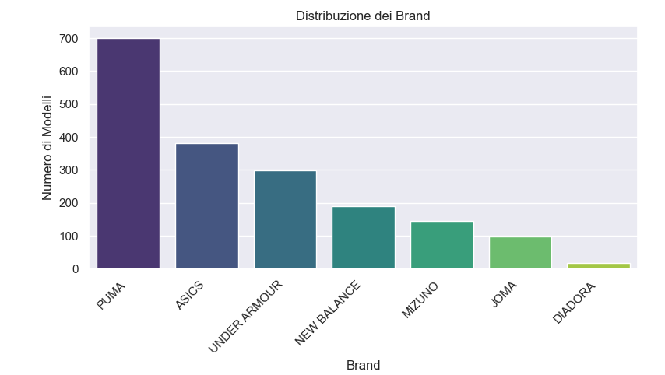
Da questo grafico possiamo vedere i modelli più prodotti per ogni brand.
Mizuno si posiziona al quinto posto

Slide 15
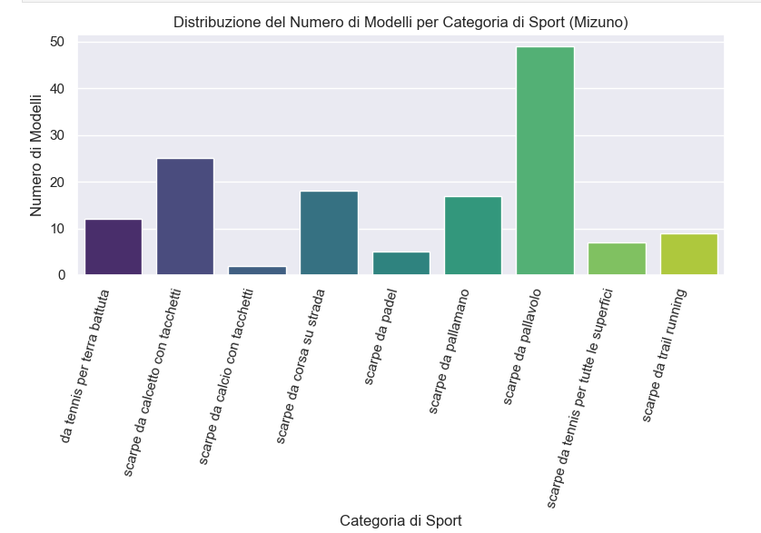
La categoria che produciamo maggiormente è quella delle scarpe da pallavolo, quella che produciamo meno è quella delle scarpe da calcio

Slide 16
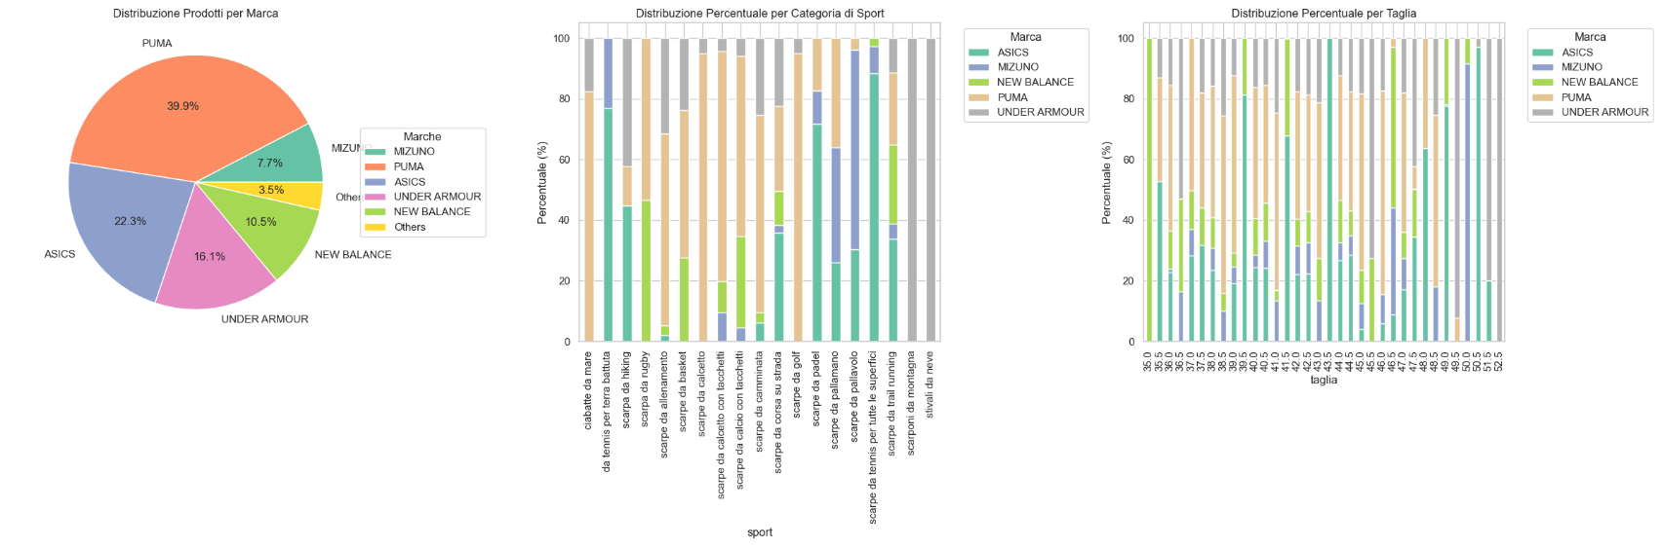
DISTRIBUZIONI, PERCENTUALI DI CATEGORIE E DI TAGLIE PER OGNI BRAND
Come si può notare dai grafici, siamo carenti di prodotti, dovremmo aumentare la produzione di modelli

Slide 17
La categoria che produciamo maggiormente è quella delle scarpe da pallavolo, quella che produciamo meno è quella delle scarpe da calcio

Slide 18
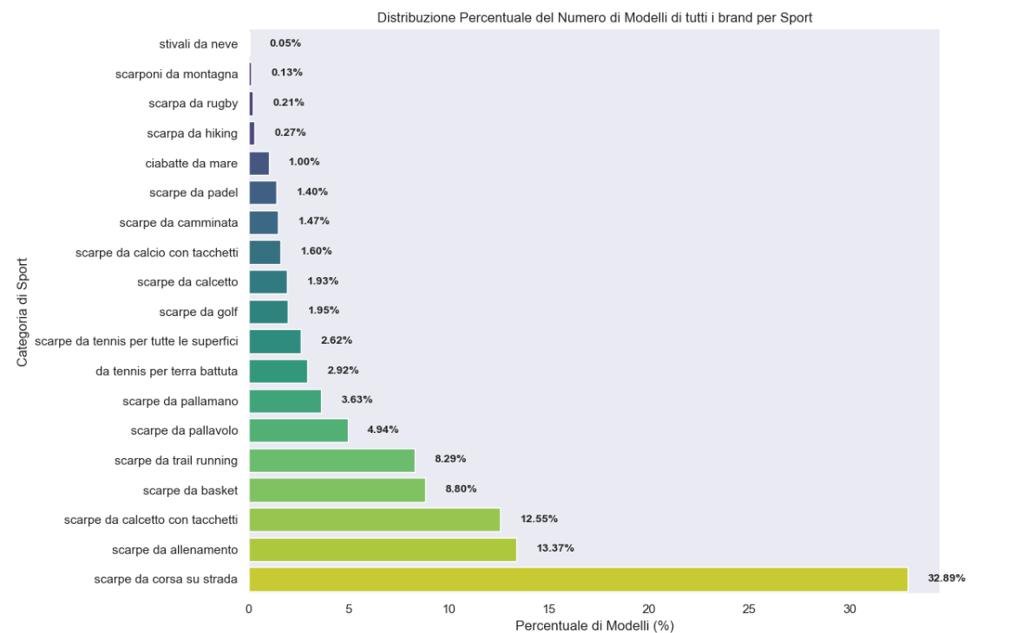
Tra tutti i brand le scarpe da corsa su strada sono quelle
più prodotte

Slide 19
ANALIZIAMO LE TAGLIE

Slide 20
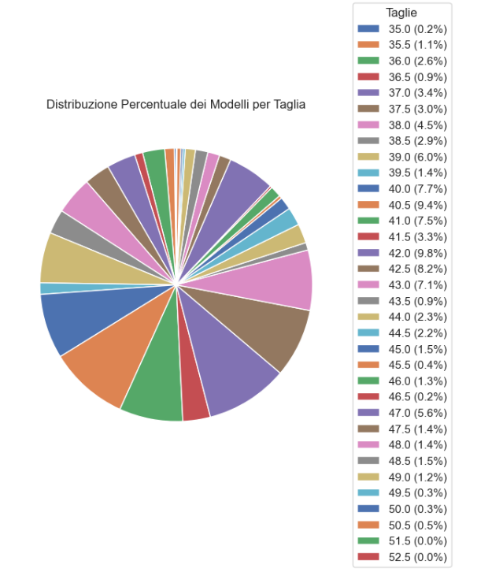
Con questo grafico possiamo vedere
Le percentuali di taglie prodotte dai brand

Slide 21
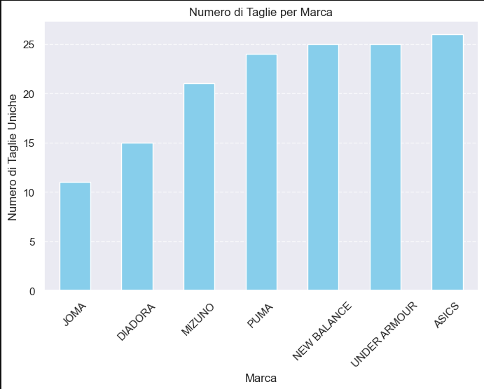
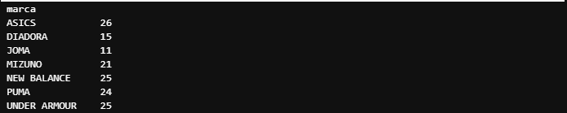
Questo grafico indica il numero di taglie che produce ogni brand

Slide 22
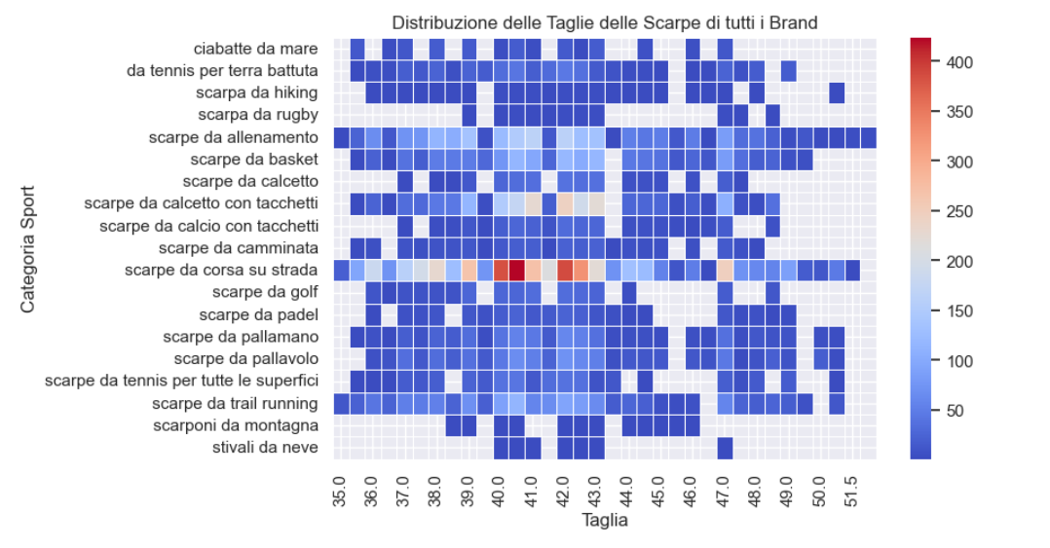
Grazie a questo grafico possiamo vedere le taglie più prodotte delle categorie di sport

Slide 23
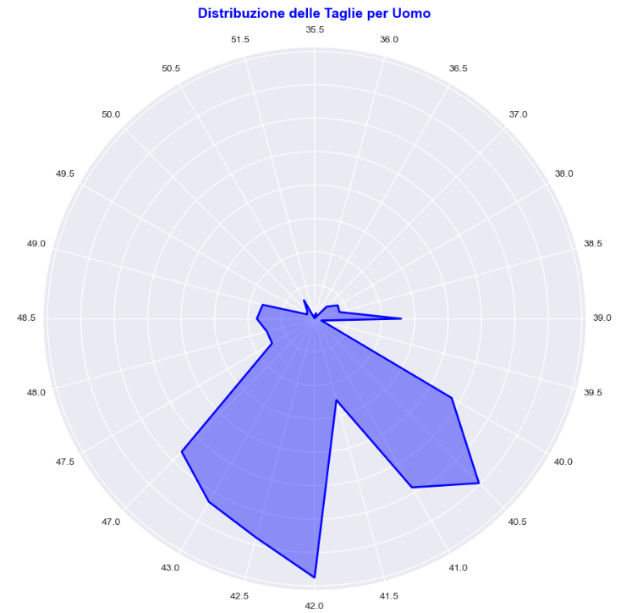
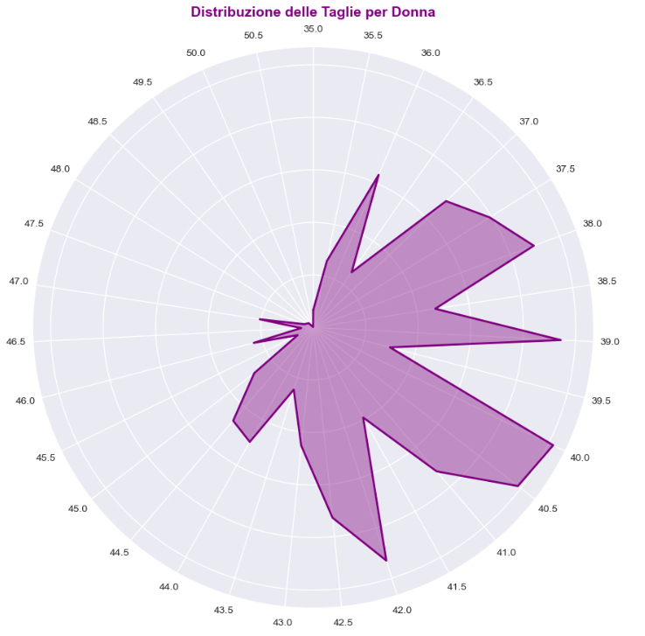
Taglie più prodotte nei modelli da uomo e da donna

Slide 24
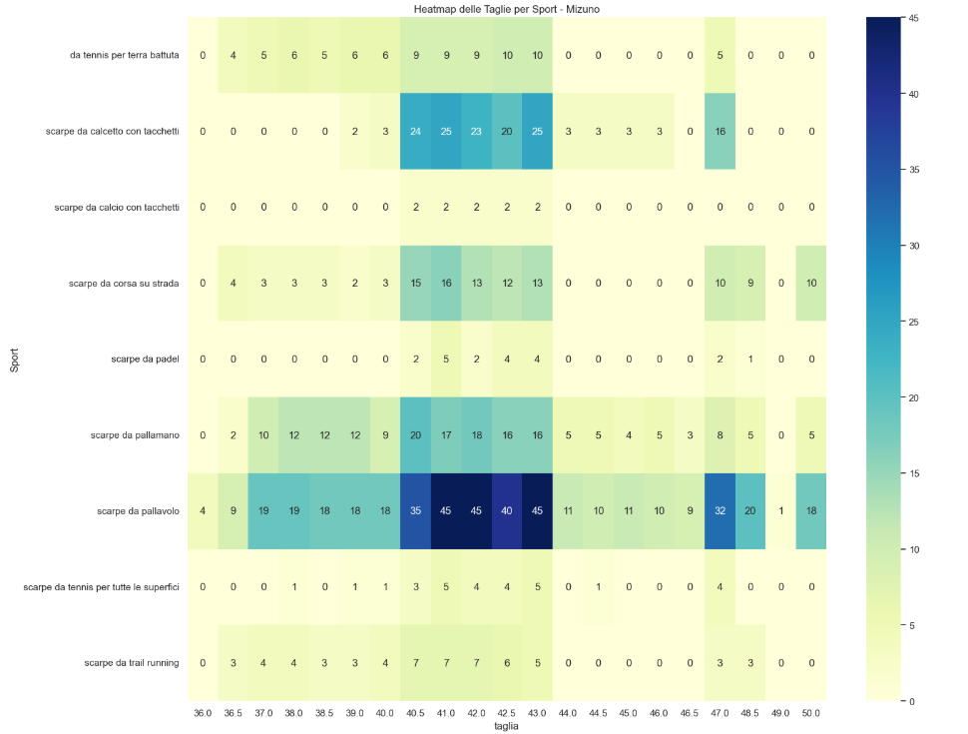

Slide 25
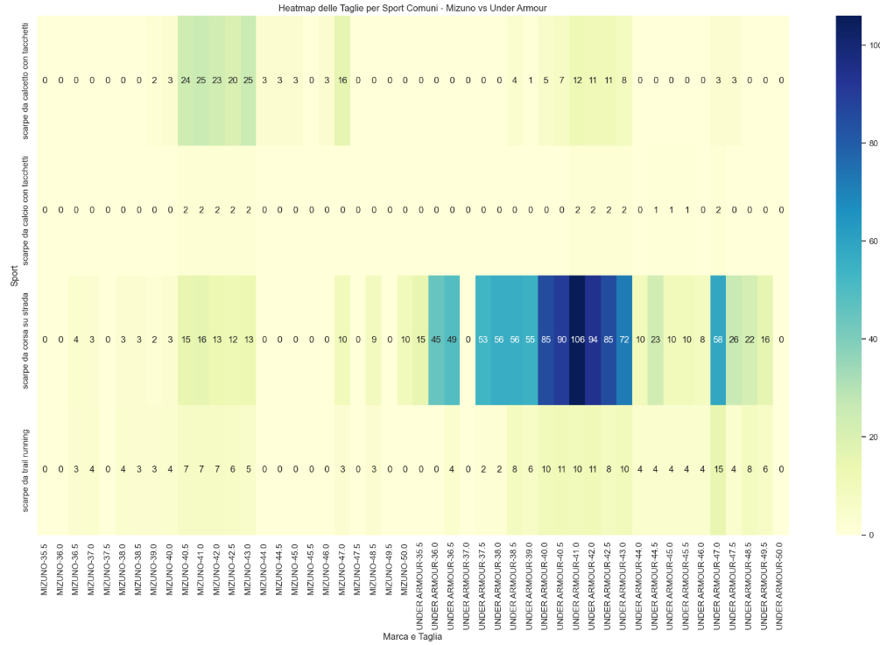

Slide 26
ANALIZIAMO I COLORI

Slide 27
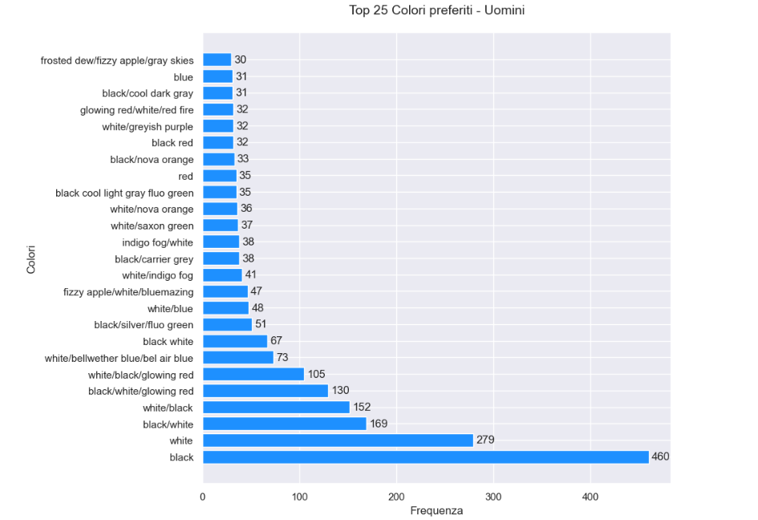
Colori più prodotti nei modelli da uomo

Slide 28
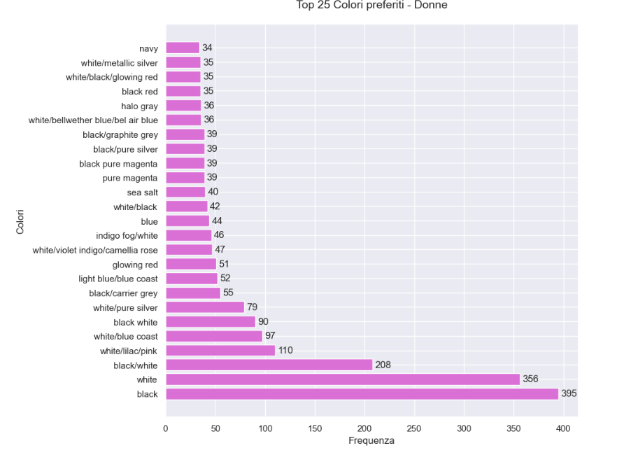
Colori più prodotti nei modelli da donna

Slide 29
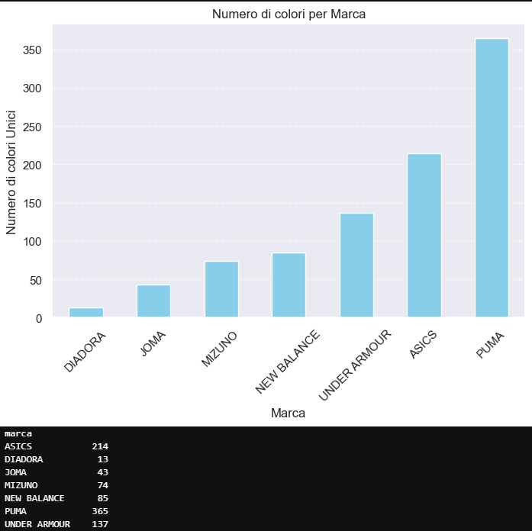
Colori unici per ogni brand

Slide 30
INNOVAZIONE E TECNOLOGIE

Slide 31
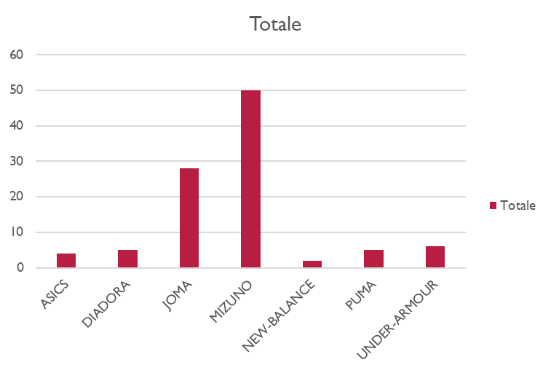
QUESTO GRAFICO RAPPRESENTA IL NUMERO DI TECNOLOGIE UTILIZZATE PER OGNI BRAND SULLA PRODUZIONE DELLE SCARPE SPORTIVE
Possiamo notare come la Mizuno sia l’azienda con più tecnologie e innovazioni tra i vari competitor.
Questo è un significativo punto di forza
INNOVAZIONE E TECNOLOGIE
Numero di tecnologie

Slide 32
CONCLUSIONI
In conclusione, la nostra azienda, pur avendo tecnologie avanzate, produce pochi modelli.
Questo rappresenta un'opportunità per ampliare l'offerta e attrarre un pubblico più vasto.
Inoltre, dobbiamo espandere la nostra presenza nelle diverse categorie sportive per raggiungere tutti i segmenti di mercato.
In sintesi, per crescere è essenziale diversificare i prodotti e sfruttare al massimo le nostre tecnologie, così da rafforzare la competitività e aprire nuove opportunità

